Slide 1


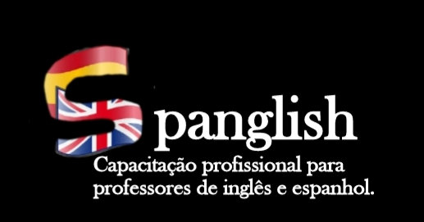
Pró-reitoria de Extensão
Programa de Apoio Institucional à Extensão
Coordenação de Extensão do IFRN campus Currais Novos
Metodologias mais conhecidas no Ensino-aprendizagem de língua inglesa – Parte I
Coordenadora: Profª. Ma. Cristiane de Brito Cruz
Aluna voluntária: Kelly Aline Hipólito de Medeiros
Aluna bolsista: Eline Costa de Lima

Slide 2

BACK TO DEFINITIONS:
Method: conceptualized and constructed by experts in the field (Audiolingualism, Suggestopedia, etc); “un conjunto sistemático de prácticas docentes fundadas en una determinada teoría del lenguaje y del aprendizaje de idiomas”.
Approach: assumptions about the nature of language and language learning (Second Language Acquisition Theory);
Methodology: systematic and scientific way of teaching any subject (several methods and techniques);
Techniques: is a very specific, concrete stratagem or trick designed to accomplish an immediate objective;
Strategies: a way of reaching a goal (reading strategies);
Procedure: refers to techniques and the management of the classroom itself;
Technology: the practical application of knowledge especially in a particular area (blackboard, CDs, DVDs, computer, tapes, etc.);
Skills: a range of learnable and practical techniques that help students to adopt more effective methods of study (reading, writing, listening, speaking);
Materials: things to make learning process effective (movies, slides, copies, puppets, etc.)

Slide 3

SPANGLISH
Segundo o que estudamos tem sido caracterizado(a) como:
Dialeto, gíria
Interlíngua
Adequação, Adaptação
Resistência
Anglicização
Variedade da língua espanhola
Nova língua
Segunda língua
Empobrecimento linguístico
Bilinguismo
Comercial
Marketing
Forma de viver
Identidade

Slide 4



About the class...
History;
The Direct Method;
The Grammar Translation Method;
The Silent Way;
The Audiolingual Method;
Transition Period;

Slide 5
HISTÓRICO
Antes da Renascença: predomínio da língua falada; ensino natural.
Da Renascença à Revolução Industrial: aumento do prestígio do latim e do grego; desenvolvimento de idiomas vernáculos; fascínio com a era clássica e a necessidade de sistematização do ensino das línguas clássicas; surgimento do método tradicional (Grammar-Translation Method):
Objetivo: ler textos canônicos.
Conteúdo: gramática e vocabulário.
Atividades: memorização, repetição e tradução (“em vez de uma técnica de ensino nascia uma liturgia”, Chagas, 1979, p. 26).
Papel do professor: detentor e transmissor de conhecimento.
Papel do aluno: reprodutor do conhecimento (aluno-balde, cf. Machado).
Papel do LD: essencial, única fonte de saber.
https://edisciplinas.usp.br/pluginfile.php/171237/mod_resource/content/1/Class%203_Approaches%20and%20Methods.pdf

Slide 6
HISTÓRICO
Apesar de as línguas modernas figurarem em uma lei expedida no século XVIII – a Carta de Lei de 7 de março de 1761, com a qual foram publicados os Estatutos do Real Colégio dos Nobres – o ensino de língua inglesa passaria a ter relevância curricular no Brasil quarenta e oito anos depois. Em 14 de julho de 1809, um ano após a transmigração da família real ao Brasil, D. João VI expediu a Decisão nº 29, na qual abria as cadeiras de aritmética, álgebra, geometria, língua inglesa – que teve como primeiro professor o padre John Joyce – e, concomitantemente, uma de francesa, tendo como professor Renato Boiret.
http://educonse.com.br/2012/eixo_12/PDF/36.pdf

Slide 7
HISTÓRICO
Esse seria o primeiro passo de uma trajetória ascendente da língua inglesa em nosso país. Em virtude do intenso comércio entre Inglaterra e Portugal, o interesse de se estudar inglês era notável. Entretanto, a língua de Molière tinha um espaço muito mais prestigioso que o da língua de Shakespeare. Um exemplo disto é a Lei 11 de agosto de 1827 – que cria os Cursos de Ciências Jurídicas e Sociais nas cidades de São Paulo e Olinda –, cuja indicação de compêndios compreendia apenas os que fossem escritos em língua francesa. Tal fato não causa espanto, uma vez que a língua francesa havia substituído, ainda no século XVIII, o latim nas rodas intelectuais.
http://educonse.com.br/2012/eixo_12/PDF/36.pdf

Slide 8
THE GRAMMAR TRANSLATION METHOD
Brown (1997); Richards & Rodgers (2000)
dominated Europe from 1840s to 1940s;
previously referred as Classical Method;
“a method without a language and learning theory”;
major focus on Reading and Writing;
little or no attention to Listening and Speaking;
vocabulary selection;
endless lists of words and unusual grammar rules to be memorized;
emphasis on Accuracy;
deductive learning: first the language is presented, then it is practiced.
https://edisciplinas.usp.br/pluginfile.php/171237/mod_resource/content/1/Class%203_Approaches%20and%20Methods.pdf

Slide 9
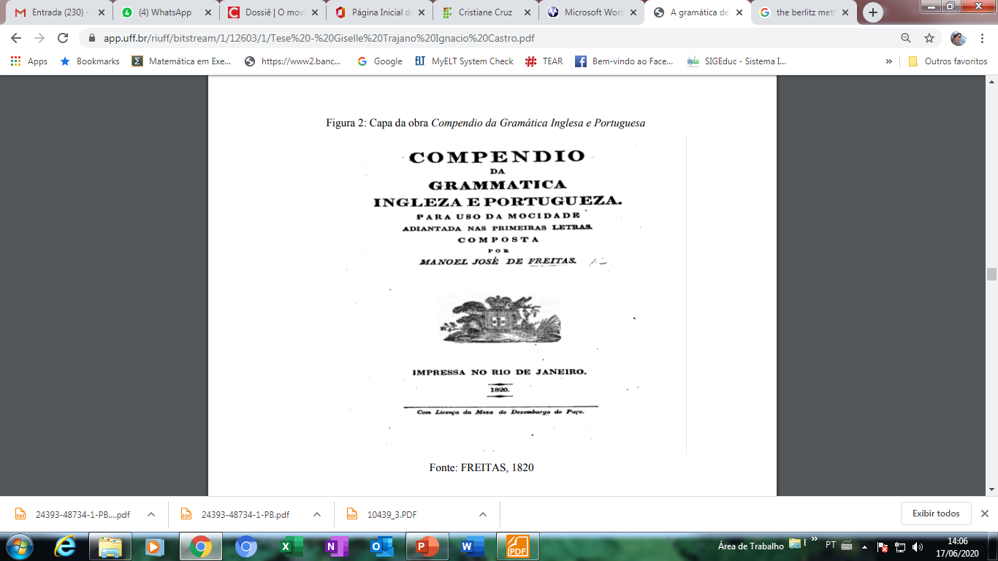
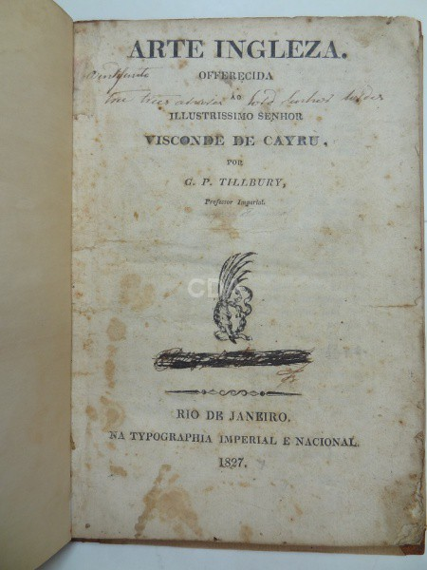
THE GRAMMAR TRANSLATION METHOD
https://edisciplinas.usp.br/pluginfile.php/4490214/mod_resource/content/5/Uphoff%202008.pdf
A HISTÓRIA DOS MÉTODOS DE ENSINO DE INGLÊS NO BRASIL.

Slide 10
THE GRAMMAR TRANSLATION METHOD
A fundação do Colégio D. Pedro II em 1837 teve um papel muito importante neste processo*, que foi bastante lento. Este colégio teve, desde a sua fundação, o ensino da língua inglesa em seu currículo, juntamente com o francês, o latim e o grego. No entanto, naquela época, a importância atribuída à língua francesa era notavelmente maior do que à dada ao inglês, já que o francês era considerado ‘língua universal’ e requisito obrigatório para o ingresso nos cursos superiores.
O ensino de inglês e francês durante o império sofria de um grave problema: a falta de uma metodologia adequada. De acordo com Leffa, “a metodologia para o ensino das chamadas línguas vivas era a mesma das línguas mortas: tradução de texto e análise gramatical” (1999, p.3).
https://www.maxwell.vrac.puc-rio.br/10439/10439_3.PDF
O ENSINO DA LÍNGUA INGLESA NO BRASIL – BREVE HISTÓRIA DO ENSINO DE INGLÊS NO BRASIL

Slide 11

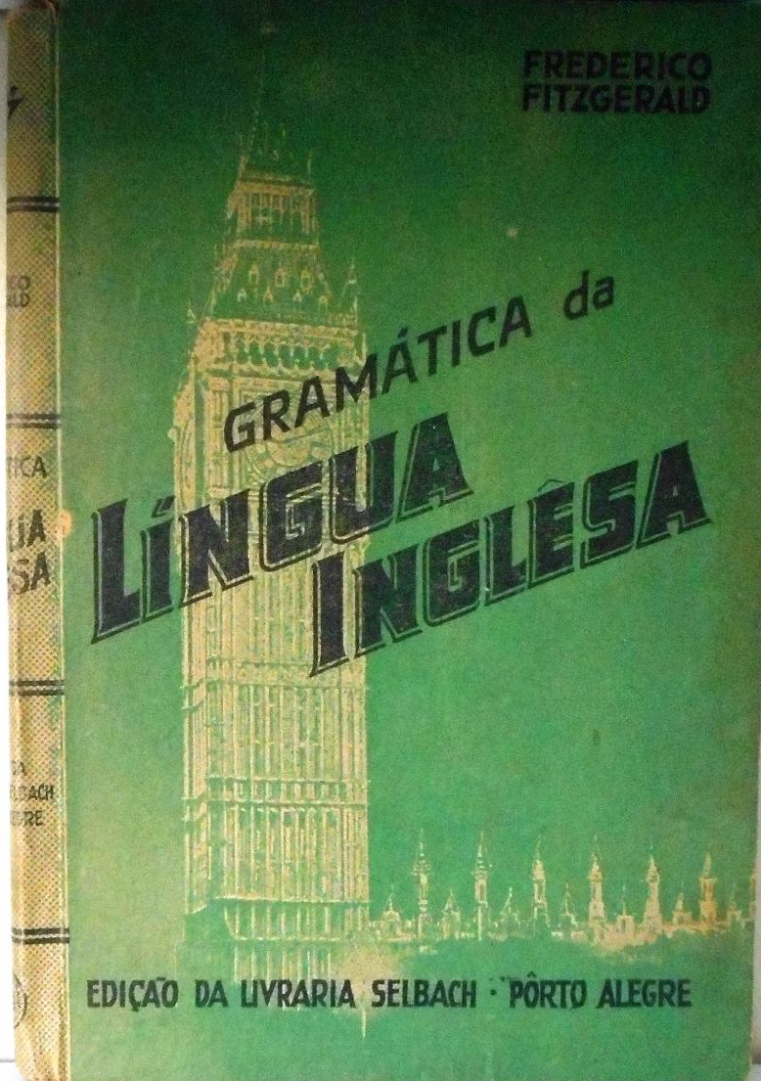
THE GRAMMAR TRANSLATION METHOD
Edição de 1932
First half of the XX century:
vocabulary lists; translation; verb conjugation;
biased and prejudiced ideas imbued in sentences such as
“That negress has very good teeth” and
“A European is generally more civilized than an African” to be translated to Portuguese (Paiva, 2009)
A gramática da língua inglêsa,
First edition 1880 (34th edition, 1940)
https://app.uff.br/riuff/bitstream/1/12603/1/Tese%20-%20Giselle%20Trajano%20Ignacio%20Castro.pdf
GRAMÁTICA DA LÍNGUA INGLESA NO BRASIL OITOCENTISTA: DESCRIÇÃO E ANÁLISE
Edição de 1940

Slide 12
ENGLISH TEACHING
Até mesmo na Inglaterra, a língua e a literatura inglesa foi objeto de estudo com maior afinco no último quarto do século XIX. A língua inglesa era ventilada em quase todo o mundo, em virtude da expansão do Império Britânico*. Contudo, a língua não era prestigiada no lugar onde nasceu. Aprender a língua e literatura inglesa era uma função feminina, uma vez que as mulheres tinham o papel de alfabetizar; aos homens, era destinado o ensino das línguas clássicas. Por causa dessa presença majoritariamente feminina até a primeira grande guerra, a Faculdade de Língua e Literatura Inglesa de Oxford, fundada em 1893, recebeu o epíteto pejorativo de ‘Pink Sunsets’, dado “pelos homens que frequentavam Oxford” (DOYLE, 1989, p. 3)
*O referido Império compreendia alguns países africanos, Austrália, Bangladesh, Canadá, alguns países do Caribe, Índia, Malásia, Malta, Nova Zelândia, Paquistão, Cingapura, Ilhas do Pacífico do Sul e Sri Lanka (BOEHMER, 2009)
http://educonse.com.br/2012/eixo_12/PDF/36.pdf

Slide 13
TRANSITION PERIOD
MID/late 19th
century: linguists raised new ways of teaching for new social demands related to increasing opportunities for communication among Europeans.
emphasis on oral proficiency became essential!
At the very beginning, there was a boom of conversation or phrase books for private study. Later, the courses started to take into account other aspects of the language learning process;
Marcel (1793 – 1896): on the importance of meaning in learning;
Prendergast (1806 – 1886): on the importance of considering context and different discursive situations;
Gouin (1831 – 1896): a language is associated to movements or actions in a contextualized way (which would then lead to a more recent method called TPR) and others.
https://edisciplinas.usp.br/pluginfile.php/171237/mod_resource/content/1/Class%203_Approaches%20and%20Methods.pdf

Slide 14
THE REFORM MOVEMENT
Reformist ideas became visible all over Europe;
Linguistics was revitalized with emphasis on Phonetics (IPA* founded in 1886). Later on, Structural Linguistics would find the bases of many teaching methods;
Concerns:
The study of the spoken language;
Phonetic training to guarantee good pronunciation;
The use of conversation texts and dialogues to introduce conversational phrases and idioms;
An inductive approach to the teaching of grammar;
Teaching new meanings through establishing association within the target language rather than by the mother tongue.
*One aim of the International Phonetic Alphabet (IPA) was to provide a unique symbol for each distinctive sound in a language—that is, every sound, or phoneme, that serves to distinguish one word from another.
https://edisciplinas.usp.br/pluginfile.php/171237/mod_resource/content/1/Class%203_Approaches%20and%20Methods.pdf

Slide 15
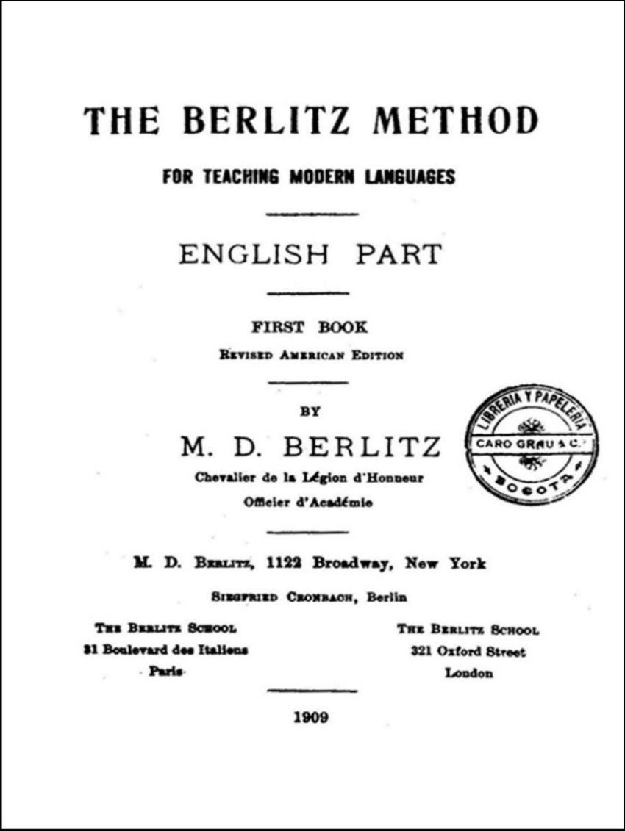
THE DIRECT METHOD
Naturalistic principles of language learning;
Translation was forbidden that explains the term “direct”;
Also known as Natural Method;
Procedures: demonstration an action;
No textbooks used in the very beginning of the learning stage;
In the 20’s: decline of Direct Methods due to high concern on the systematization of foreign language teaching theories (Direct methods were taken as a bit amateur).
The Berlitz Method is one of the greatest examples of a Direct Method.
Richards and Rogers, p.12, 2001.
https://edisciplinas.usp.br/pluginfile.php/171237/mod_resource/content/1/Class%203_Approaches%20and%20Methods.pdf
1909

Slide 16
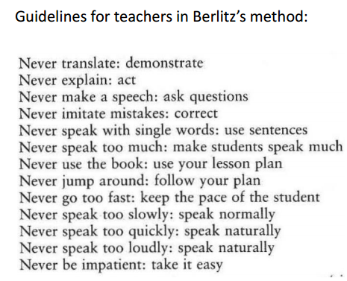
THE DIRECT METHOD
Richards and Rogers, p.12, 2001.

Slide 17
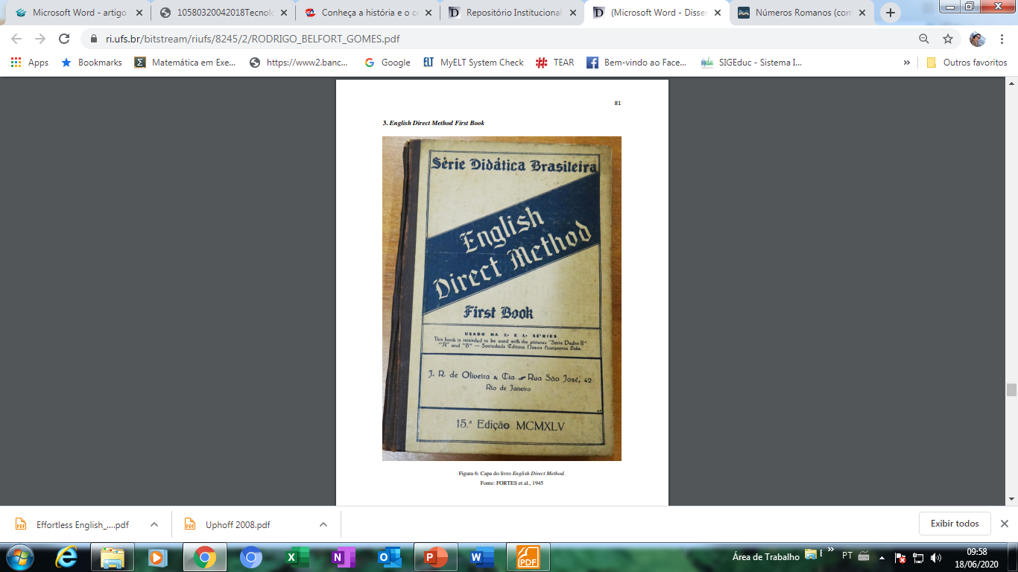
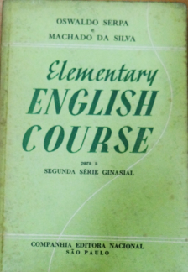
THE DIRECT METHOD
“A partir dessas constatações, é possível afirmar que, embora o autor (Elementary English Course) tenha se proposto a escrever um livro direcionado a ensinar através dos pressupostos do método direto, as práticas consolidadas desde o século XVI, em que a gramática apresenta um papel central na aprendizagem de um idioma, pareciam estar ainda regulando as escolhas do autor pelos exercícios a serem trabalhados pelos alunos. Pelo método direto, é inadmissível que qualquer conteúdo gramatical seja apresentado de forma dedutiva, conforme verificado nessa obra, o que levaria a uma simples memorização e tiraria o foco da comunicação e da aprendizagem da gramática através da observação.”
https://ri.ufs.br/bitstream/riufs/8245/2/RODRIGO_BELFORT_GOMES.pdf
A INSTITUIÇÃO DO MÉTODO DIRETO PARA O ENSINO DE INGLÊS NO BRASIL
(1931-1961)
Edição de 1945
Edição de 1953

Slide 18
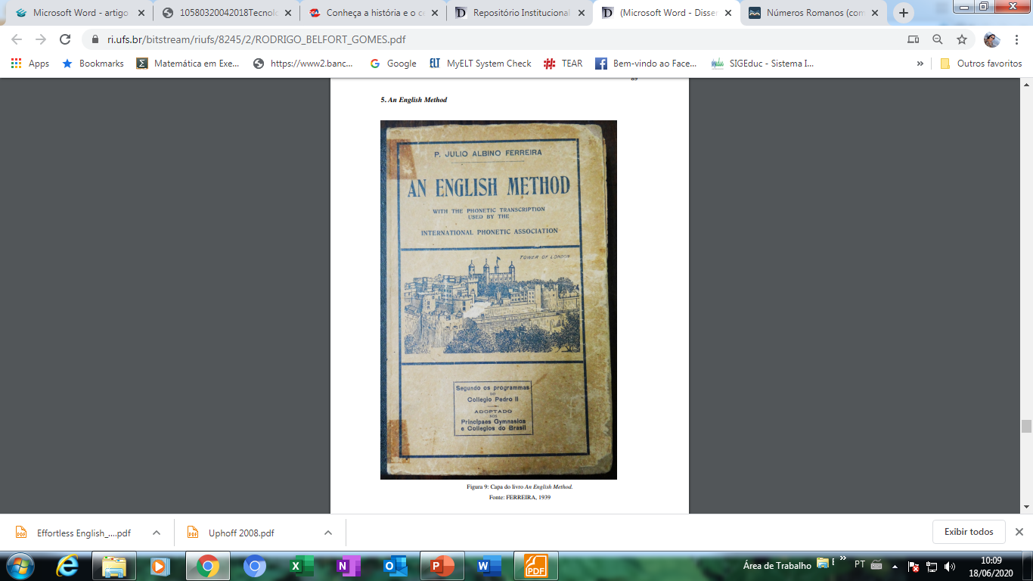
THE DIRECT METHOD
“Ou seja, desde, pelo menos,1883, já havia uma tentativa de consolidar práticas mais intuitivas e com uma maior ênfase na comunicação, justificando, assim, a assertiva de que havia pessoas, também no Brasil, preocupadas com a forma como as línguas estrangeiras vinham sendo ensinadas, com o objetivo de estimular o desenvolvimento de atividades mais significativas para o aprendizado. ”
https://ri.ufs.br/bitstream/riufs/8245/2/RODRIGO_BELFORT_GOMES.pdf
A INSTITUIÇÃO DO MÉTODO DIRETO PARA O ENSINO DE INGLÊS NO BRASIL
(1931-1961)
https://www.cesadufs.com.br/ORBI/public/uploadCatalago/10580320042018Tecnologias_no_ensino_de_lingua_inglesa_-_Aula_05.pdf
Edição de 1939

Slide 19
THE AUDIOLINGUAL METHOD
With the outbreak of World War II armies needed to become orally proficient in the languages of their allies and enemies as quickly as possible. This teaching technique was initially called the Army Method, and was the first to be based on linguistic theory and behavioral psychology.
Based on Skinner’s Behaviorism theory, it assumed that a human being can be trained using a system of reinforcement. Correct behaviour receives positive feedback, while errors receive negative feedback.
This approach to learning is similar to the Direct Method, in that the lesson takes place entirely in the target language.
The Audio-lingual Method was widely used in the 1950s and 1960s, and the emphasis was not on the understanding of words, but rather on the acquisition of structures and patterns in common everyday dialogue.
These patterns are elicited, repeated and tested until the responses given by the student in the foreign language are automatic.
https://blog.tjtaylor.net/method-audio-lingual/

Slide 20
THE AUDIOLINGUAL METHOD
This method is based on the principles of behavior psychology. It adapted many of the principles and procedures of the Direct Method, in part as a reaction to the lack of speaking skills of the Reading Approach.
New material is presented in the form of a dialogue. Based on the principle that language learning is habit formation, the method fosters dependence on mimicry, memorization of set phrases and over-learning. Structures are sequenced and taught one at a time. Structural patterns are taught using repetitive drills. Little or no grammatical explanations are provided; grammar is taught inductively.
Skills are sequenced: Listening, speaking, reading and writing are developed in order.
Vocabulary is strictly limited and learned in context. Teaching points are determined by contrastive analysis between L1 and L2.
LARSEN-FREEMAN, Diane. Techniques and principles in language teaching.
Oxford University, 2000.

Slide 21

THE AUDIOLINGUAL METHOD
There is abundant use of language laboratories, tapes and visual aids. There is an extended pre-reading period at the beginning of the course. Great importance is given to precise native-like pronunciation. Use of the mother tongue by the teacher is permitted, but discouraged among and by the students.
Successful responses are reinforced; great care is taken to prevent learner errors. There is a tendency to focus on manipulation of the target language and to disregard content and meaning.
http://moramodules.com/ALMMethods.htm#The%20Audio-lingual%20Approach
2014

Slide 22
THE AUDIOLINGUAL METHOD
Este método teve as suas origens nos Estados Unidos no Programa de Treinamento Especializado do Exército, que envolveu 55 universidades estadunidenses, que receberam apoio financeiro e material para intensificarem suas pesquisas a fim de desenvolverem, no menor espaço de tempo possível, um método eficaz de ensino de línguas estrangeiras (OLIVEIRA, 2014). [...] os Estados Unidos [...] precisavam de muitos homens para os combates e o Exército convocava homens que não falavam inglês, a exemplo de latinos e índios. Não falar inglês representava problemas [...]. Os resultados das pesquisas envolvendo todas aquelas universidades foi a criação do método audiolingual, [...] sendo usado em muitos lugares e escolas de idiomas até os dias atuais (OLIVEIRA, 2014). Um exemplo brasileiro de uso desse método é o Centro de Cultura Anglo-Americana (CCAA).
https://www.cesadufs.com.br/ORBI/public/uploadCatalago/10580320042018Tecnologias_no_ensino_de_lingua_inglesa_-_Aula_05.pdf

Slide 23
THE AUDIOLINGUAL METHOD
COMERCIAIS DO CCAA:
https://www.youtube.com/watch?v=c12S1xn0n6c
https://www.youtube.com/watch?v=Gay6Az3NJl8
https://www.youtube.com/watch?v=8zGw0TFiMzE
https://www.youtube.com/watch?v=wWL7PT1khCU
https://www.youtube.com/watch?v=d4s-i611PYw
https://www.youtube.com/watch?v=uoIMKNdKLCg
https://www.youtube.com/watch?v=r9wlXP-D8rU
https://www.youtube.com/watch?v=xrZtSro-y2A
https://www.youtube.com/watch?v=Q5nCMkCWowk
https://www.youtube.com/watch?v=UAgMKd-INMI
https://www.youtube.com/watch?v=b1kpkCm-2VY

Slide 24


Thank you very much!
(84) 996-087-119 cristianebrito1978@gmail.com
https://docente.ifrn.edu.br/cristianecruz/projetos-de-extensao/spanglish/

